Slide 1
«Волшебный мир театра»
Театрализованная игра как фактор развития социального опыта дошкольников с нарушением зрения
МКДОУ «Детский сад №5 «Радуга»
Г. Михайловка, Волгоградской обл..
Авторы: .Степанникова Н.А.
2015год

Slide 2
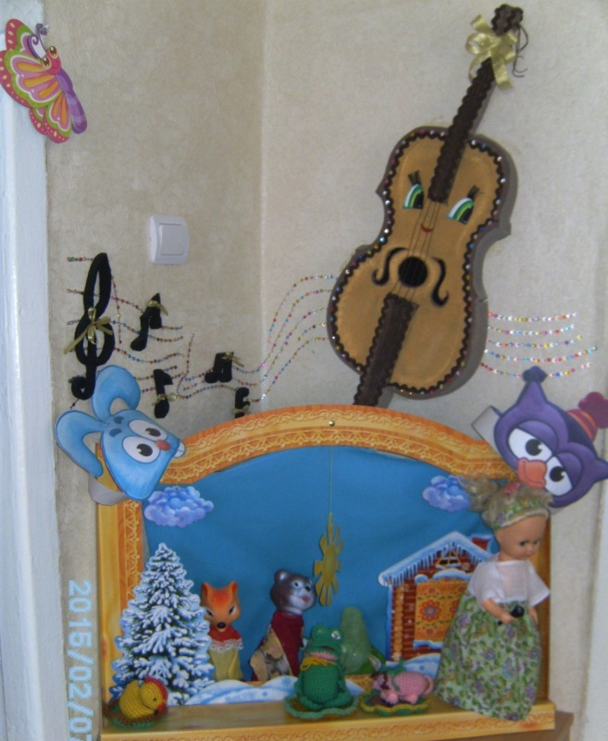
Наши дети с «особыми образовательными потребностями» и поэтому решать поставленные задачи по развитию социальной уверенности нужно «особыми» способами.
- Как развивать социальную уверенность «особых» детей?
Известные педагоги считают, что путь решения данной проблемы пролегает через такой вид искусства, как театр.
Можно сказать: «Театр не горькое лекарство».

Slide 3
Устами мудрых…
«Театр-волшебный край, в котором ребенок радуется, играя, а в игре познается мир» С.И. Мерзлякова
«Духовная жизнь ребенка полна лишь тогда, когда он живет в
мире сказок, творчества, воображения, фантазии…» В.Сухомлинский
«Творческие процессы лучше выражаются в театрализованных играх детей.» Л.С.Выготский
«Ролевая игра является своеобразным центром, вокруг которого сосредотачиваются главные интересы и переживания детей» Л.И.Божович

Slide 4
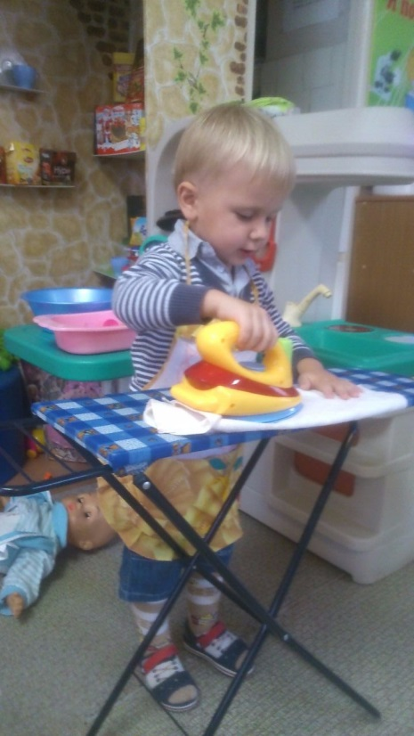
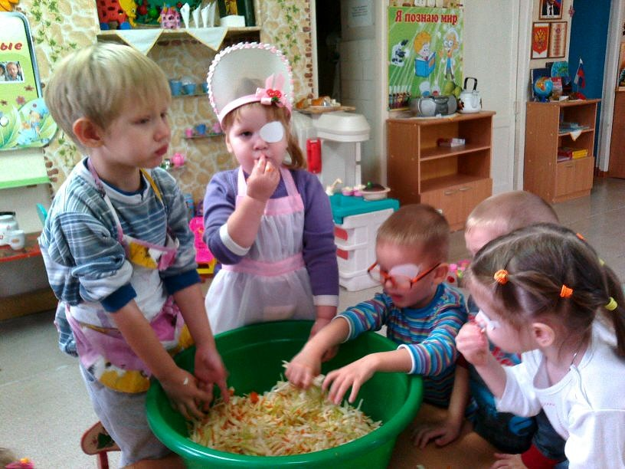
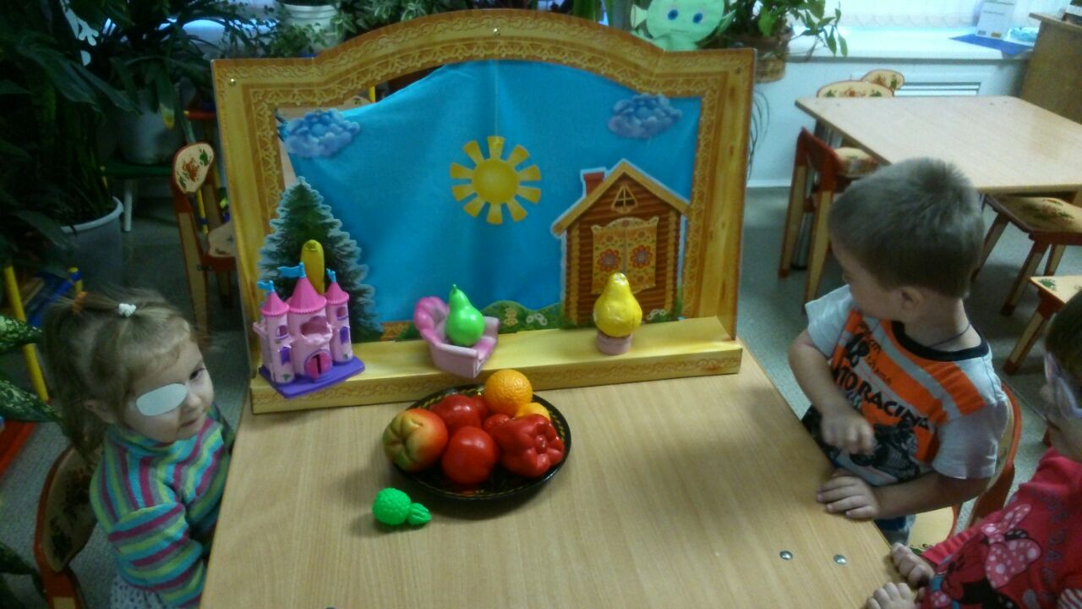
Вся жизнь детей насыщена игрой. Каждый ребенок хочет сыграть свою роль. Научить ребенка играть, брать на себя роль и действовать, вместе с тем помогая ему приобретать жизненный опыт, - все это помогает осуществить театр.

Slide 5
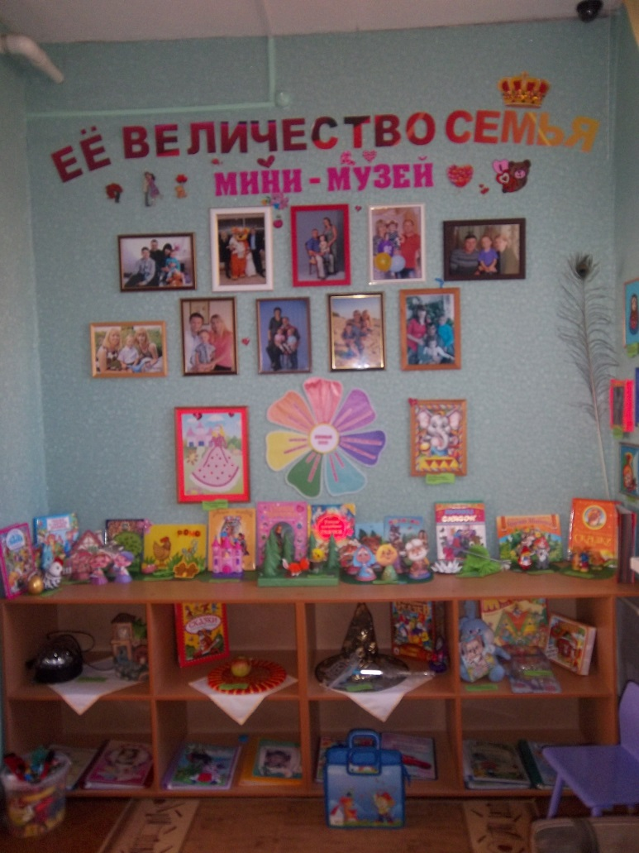
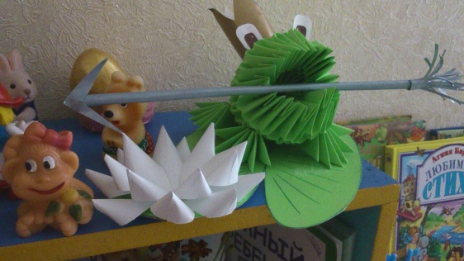
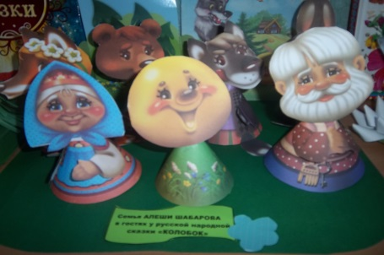
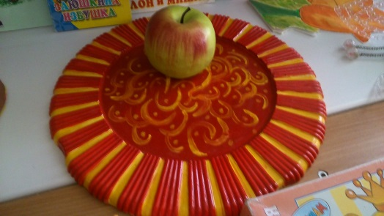
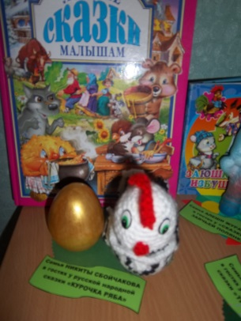
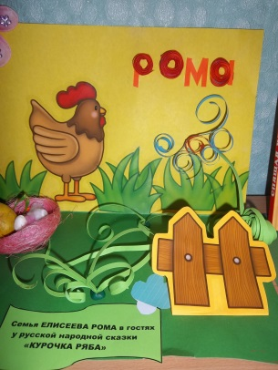
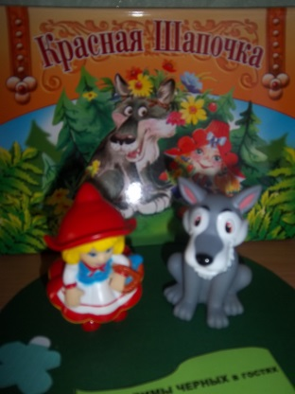
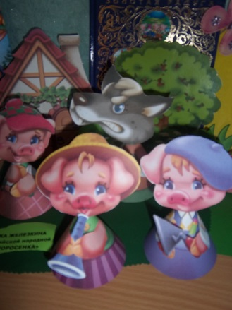
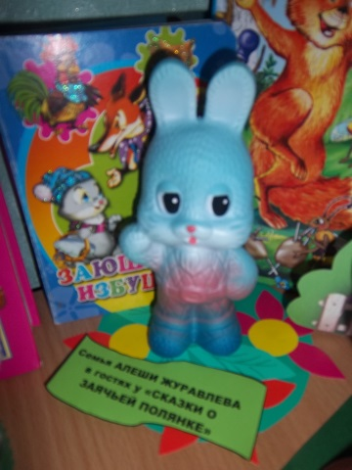
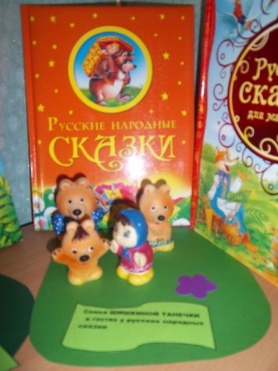
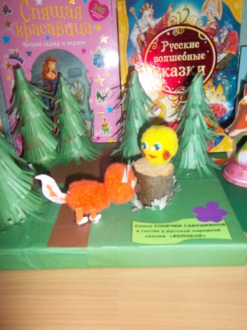

Slide 6
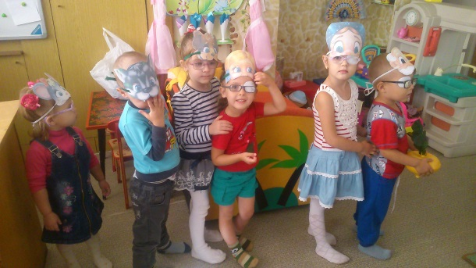
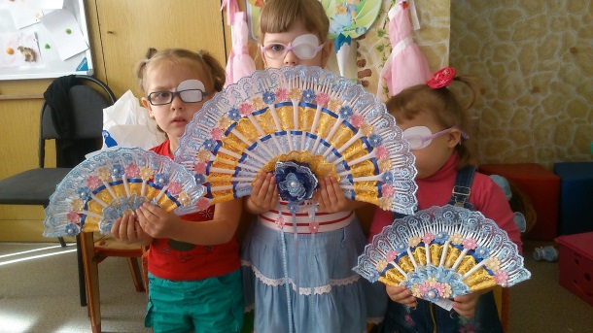
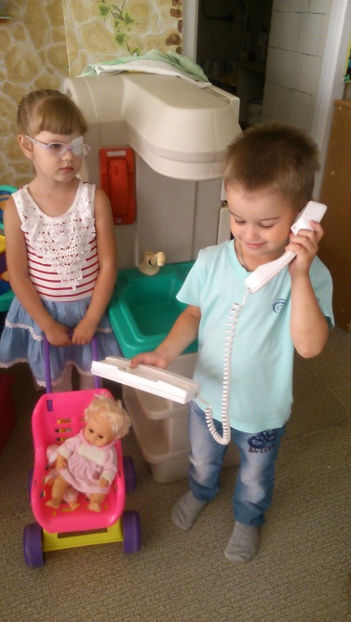
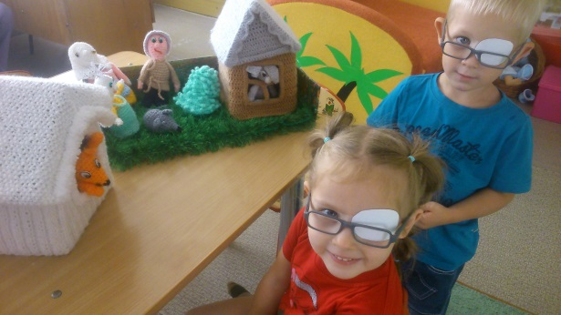
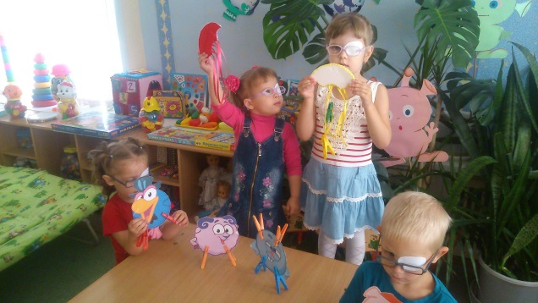
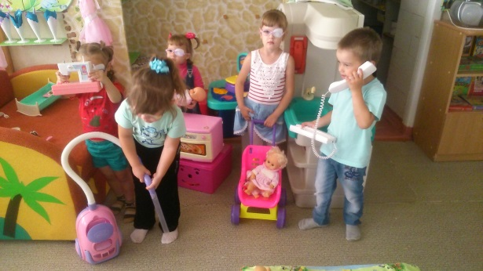
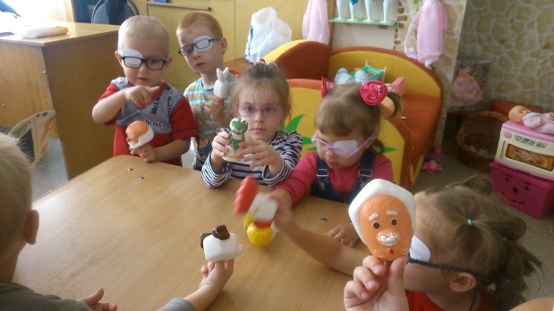
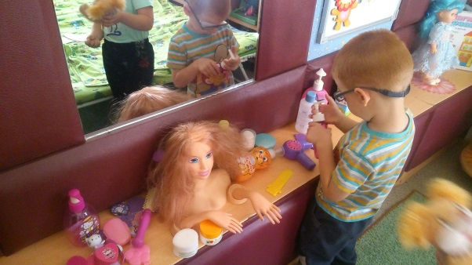

Slide 7
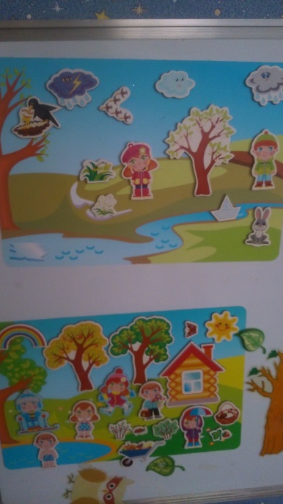
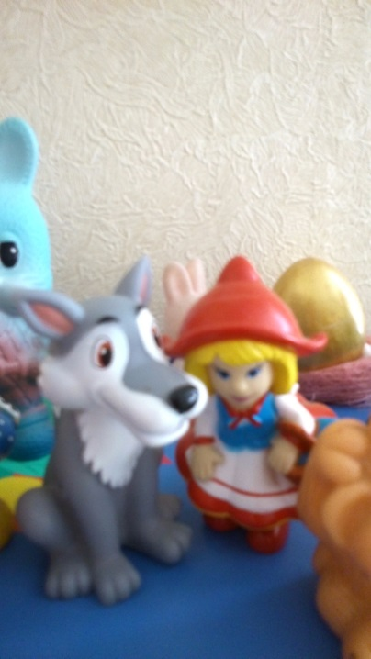
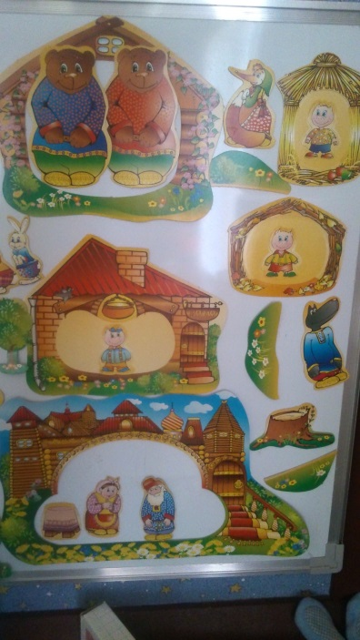
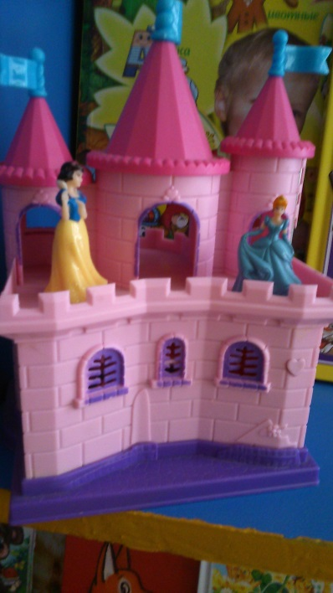
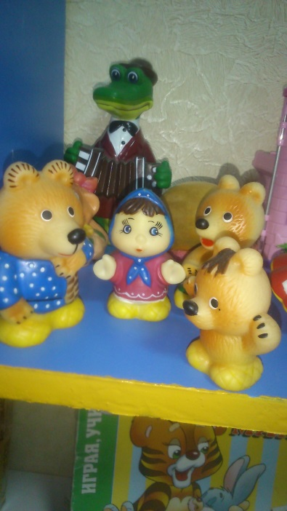
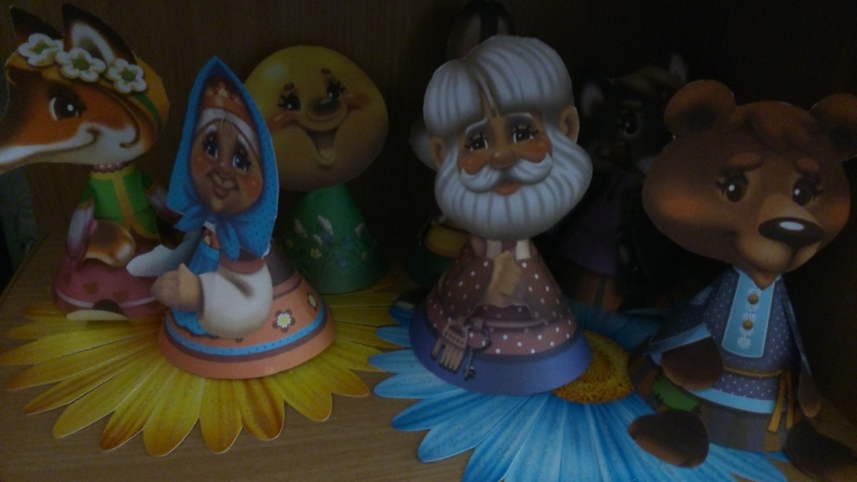
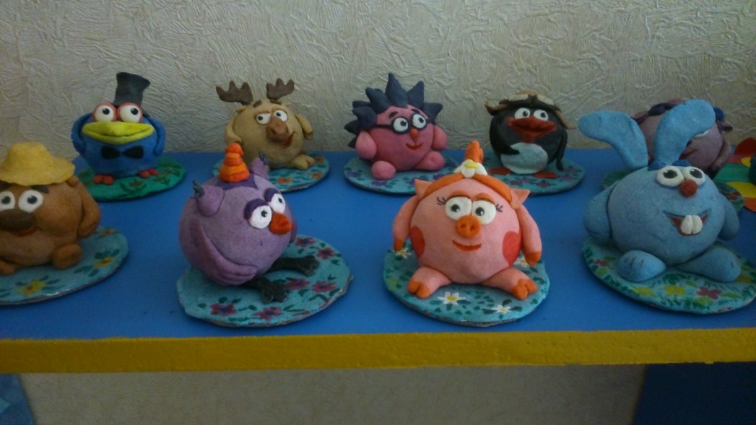
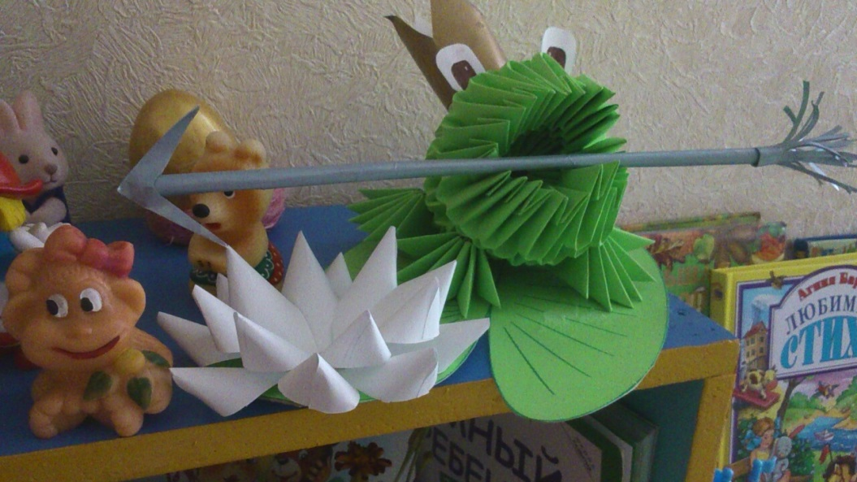
Виды театра в нашей группе «Капелька»

Slide 8
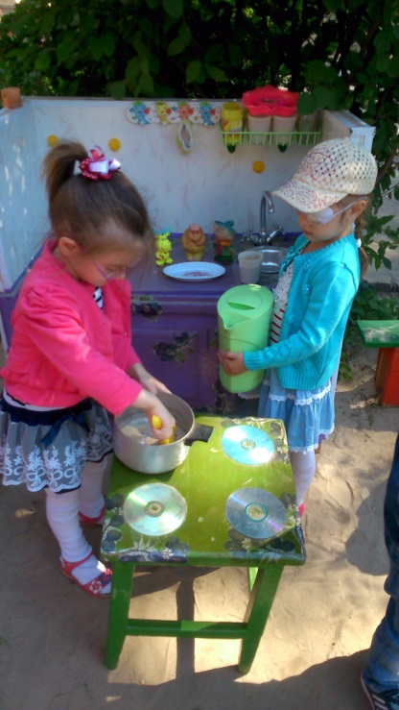
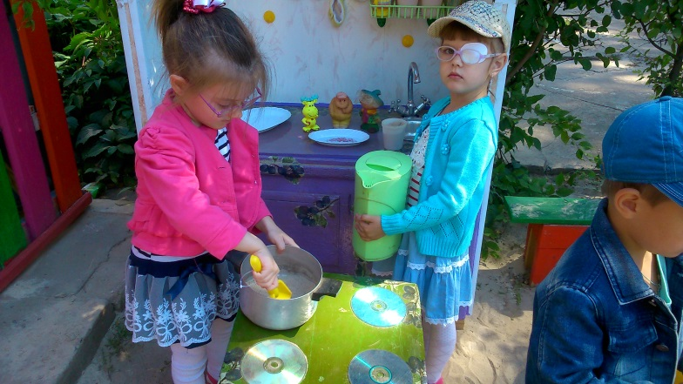
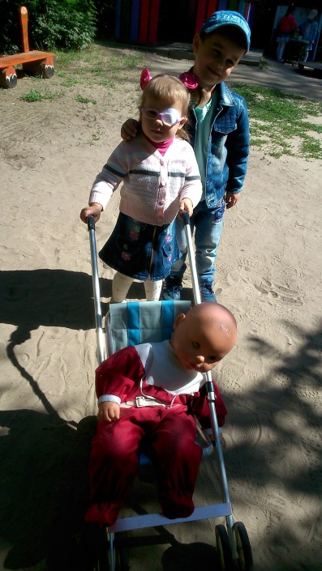
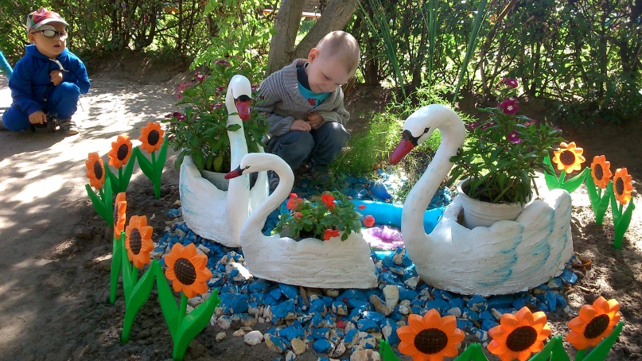
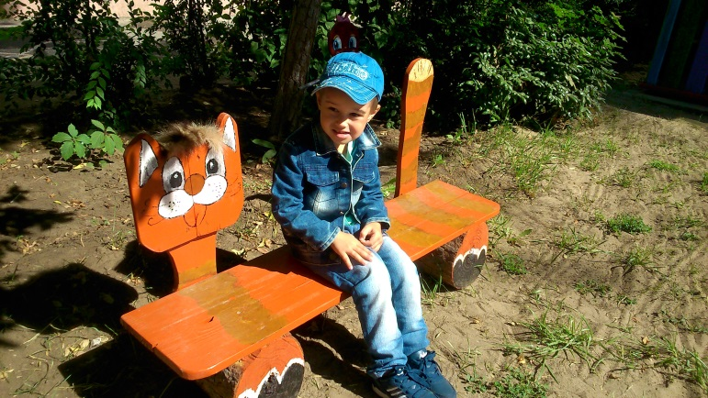
Наш участок

Slide 9
В процессе театрализованных игр
1.Расширяются и углубляются знания детей об окружающем мире.
2.Развиваются психические процессы: внимание, память, восприятие, воображение.
3.Происходит развитие различных анализаторов: зрительного, слухового, речевого, двигательного.
4.Активизируются и совершенствуются словарный, строй речи, звукопроизношение, навыки связной речи, темп, выразительность речи, мелодико-интонационная сторона речи.
5.Совершенствуются моторика, координация, плавность, переключаемость, целенаправленность движений.
6.Развивается эмоционально-волевая сфера, дети знакомятся с чувствами, настроением героев, осваивают способы их внешнего выражения.
Т.е. происходит социальная адаптация детей в окружающем мире.

Slide 10
Роль педагога в организации и проведении театрализованных игр:
- поставить достаточно четкие задачи;
- незаметно передать инициативу детям;
- организовать совместную деятельность;
- не оставлять вопросы без внимания;
Педагогу очень важно осуществить индивидуальный подход к каждому ребенку.

Slide 11
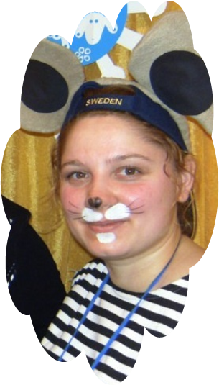
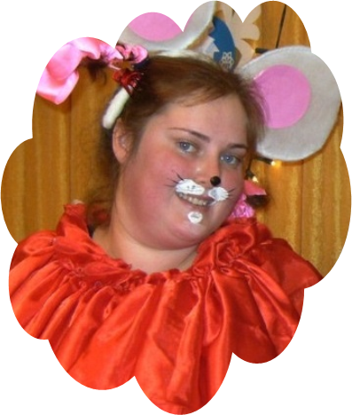
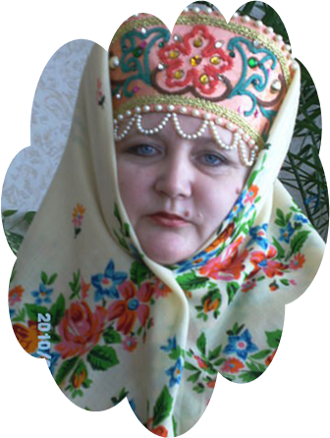
Воспитатель подбодрит, поможет, покажет.
Где улыбнуться, нахмуриться даже…
Детишек научит на сцене играть
И разные роли изображать.
Счастливее нашей профессии нет-
Мы в куклы играем до старости лет!

Slide 12
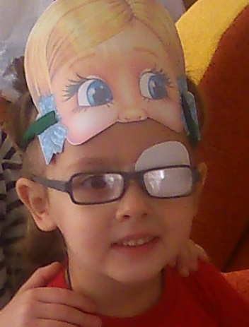
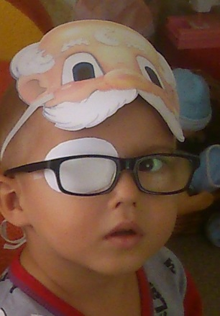
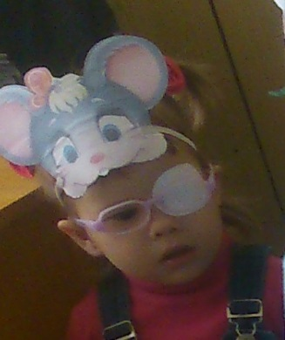
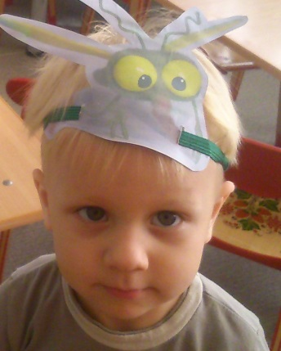
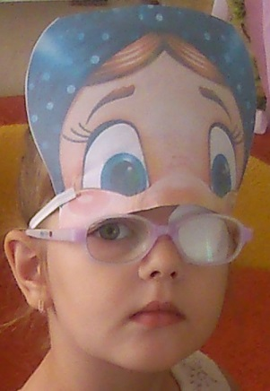
Спасибо
за
внимание!

